Slide 1
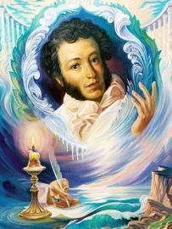
Интерактивная игра
«Сказки А. С. Пушкина»
для учащихся 1-4 классов
2014

Slide 2
Инструкция
На игровом поле дано 5 категорий с 5 вопросами. Каждый игрок выбирает категорию и вопрос с ценой ответа. Проверить себя можно, нажав на карточку с вопросом. Кто наберёт наибольшее количество баллов, тот будет победителем.
Вернуться на игровое поле можно при помощи
На сыгравшей цене вопроса при возврате появляется красная рамочка.
Завершить игру можно при помощи кнопки
ВЫХОД
Начать игру

Slide 3
«Сказка о золотом петушке»
10
20
30
40
50
«Сказка о рыбаке и рыбке»
10
20
30
40
50
"Сказка о мёртвой царевне и о семи богатырях"
10
20
30
40
50
«Сказка о царе Салтане...»
10
20
30
40
50
"Сказка о попе и о работнике его Балде"
10
20
30
40
50
ВЫХОД

Slide 4
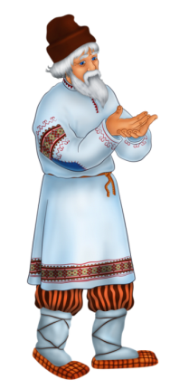
«Сказка о рыбаке и рыбке»
10
Тридцать три года
Сколько лет рыбачил старик?

Slide 5
«Сказка о рыбаке и рыбке»
20
Неводом
Какой рыболовной снастью ловил рыбу старик?

Slide 6
«Сказка о рыбаке и рыбке»
30
Четыре
Сколько желаний старухи исполнила золотая рыбка?

Slide 7
«Сказка о рыбаке и рыбке»
40
Шесть
Сколько раз за всю сказку ходил старик на берег моря?

Slide 8
«Сказка о рыбаке и рыбке»
50
Две недели
Сколько времени старуха была царицей?

Slide 9
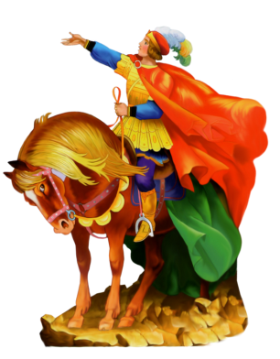
«Сказка о мёртвой царевне и о семи богатырях»
10
У семи
В тереме у скольких богатырей гостила царевна?

Slide 10
«Сказка о мёртвой царевне и о семи богатырях»
20
Ветер
Кто помог Елисею найти невесту?

Slide 11
«Сказка о мёртвой царевне и о семи богатырях»
30
К Солнцу, Месяцу, Ветру
К кому обращался королевич Елисей в поисках?

Slide 12
«Сказка о мёртвой царевне и о семи богатырях»
40
Соколко
У семи богатырей была собака. А какая у неё была кличка?

Slide 13
«Сказка о мёртвой царевне и о семи богатырях»
50
Сто сорок
Сколько теремов получил в приданое королевич Елисей?

Slide 14
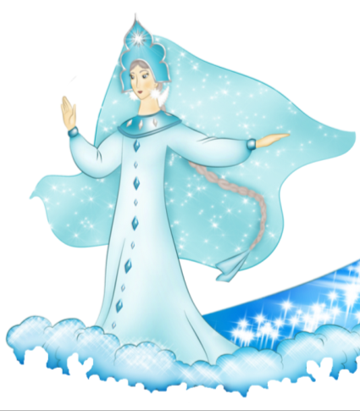
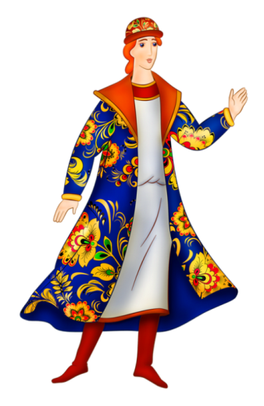
«Сказка о царе Салтане…»
10
Две
Сколько сестёр-завистниц было у жены царя Салтана?

Slide 15
«Сказка о царе Салтане…»
20
Сестрой
Кем приходится ткачиха молодой жене царя Салтана?

Slide 16
«Сказка о царе Салтане…»
30
Князь
Какой титул был у Гвидона?

Slide 17
«Сказка о царе Салтане…»
40
Салтанович
Какое отчество у князя Гвидона?

Slide 18
«Сказка о царе Салтане…»
50
В один аршин
Какого роста родился сын царя Салтана Гвидон?

Slide 19
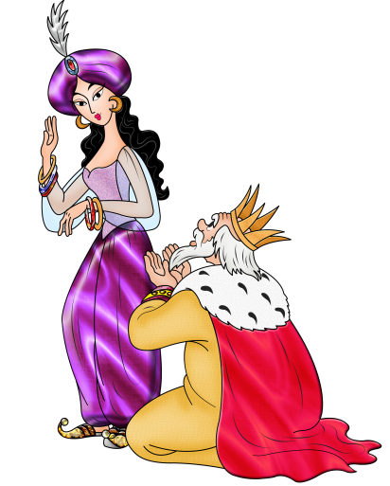
«Сказка о золотом петушке»
10
Мудрец
Кто подарил царю Дадону золотого петушка?

Slide 20
«Сказка о золотом петушке»
20
На спицу
Куда было велено царю Дадону посадить золотого петушка?

Slide 21
«Сказка о золотом петушке»
30
Два
Сколько было сыновей у царя Дадона?

Slide 22
«Сказка о золотом петушке»
40
Семь дней
Сколько дней пировали Шамаханская царица и царь Дадон?

Slide 23
«Сказка о золотом петушке»
50
Одна
Сколько просьб было у мудреца-звездочёта к царю Дадону?

Slide 24
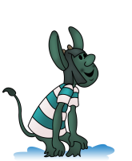
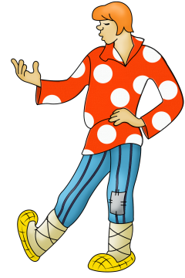
«Сказка о попе и о работнике его Балде»
10
За три щелчка по лбу
За какую плату работал Балда у попа?

Slide 25
«Сказка о попе и о работнике его Балде»
20
За четверых
За скольких человек ел Балда?

Slide 26
«Сказка о попе и о работнике его Балде»
30
Полбу
Какую кашу любил Балда?

Slide 27
«Сказка о попе и о работнике его Балде»
40
За семерых
За скольких человек работал Балда?

Slide 28
«Сказка о попе и о работнике его Балде»
50
Трёх
Скольких работников Балда «сэкономил» попу?

Slide 29
Используемые источники:
Фон http://img-fotki.yandex.ru/get/9836/134091466.118/0_de01f_ff3757d5_S
Старик http://img-fotki.yandex.ru/get/9895/134091466.118/0_de077_3370c17b_S
Золотая рыбка http://img-fotki.yandex.ru/get/9808/134091466.118/0_de08a_21b72299_S
Елисей http://img-fotki.yandex.ru/get/9166/134091466.b9/0_c7c64_90f1f554_S
Ветер http://juul.borsatoweblog.nl/upload/291/291_vb3x4zsmgfz.gif
Гвидон http://img-fotki.yandex.ru/get/9349/134091466.b9/0_c7d6b_5aa14a30_S
Царевна-лебедь http://img-fotki.yandex.ru/get/9161/134091466.b9/0_c7d70_163118a4_S
Балда и Бесёнок http://img3.proshkolu.ru/content/media/pic/std/3000000/2346000/2345859-0ba478e115b911a5.png
Царь с царицей http://skyclipart.ru/uploads/posts/2011-03/1299900677_prevyu1.jpg
Портрет писателя http://stal-nevsky.ru/wp-content/uploads/2013/06/p1-235x300.jpg
Викторина «Сказки Пушкина» http://zanimatika.narod.ru/DetKniga9.htm
Как выполнить приём сорбонка?
http://didaktor.ru/kak-vypolnit-priyom-sorbonka/
Спасибо авторам отрисовок Soloveika и Ёлочка

